Slide 1
ФГАОУ ВО «Южный федеральный университет» Академия психологии и педагогики кафедра дошкольного образования
Открываем ценности и смыслы
Чумичева Раиса Михайловна
доктор пед. наук, профессор
Сочи 31.01.2023

Slide 2
Вопросы для дискуссии
Федеральная программа воспитания дошкольников: ценностно-смысловой аспект
Ценности и смыслы: понятия, возможности, закономерности
Картинная галерея - ценностно-смысловое пространство миров Культуры
Технологии открытия и постижения ценностей и смыслов живописи дети дошкольного возраста

Slide 3
Цели и задачи ФОП
Цель: всестороннее развитие и воспитание ребенка в период дошкольного детства на основе духовно-нравственных ценностей народов Российской Федерации, исторических и национально-культурных традиций.
Образовательная область «Художественно-эстетическое развитие» предусматривает:
развитие предпосылок ценностно-смыслового восприятия и понимания мира природы и произведений искусства (словесного, музыкального, изобразительного);
становление эстетического и эмоционально-нравственного отношения к окружающему миру, воспитание эстетического вкуса;
формирование элементарных представлений о видах искусства (музыка, живопись, театр, народное искусство и др.);
освоение разнообразных средств художественной выразительности в различных видах искусства;

Slide 4
ФРПВ
Основана на воплощении национального воспитательного идеала, который понимается как высшая цель образования, нравственное (идеальное) представление о человеке.
В основе лежат конституционные и национальные ценности российского общества.
Целевые ориентиры коррелируются с портретом выпускника ДОО и с базовыми духовно-нравственными ценностями.
Общая цель воспитания в ДОО – личностное развитие дошкольников и создание условий для их позитивной социализации на основе базовых ценностей российского общества через:
формирование ценностного отношения к окружающему миру, другим людям, себе;
овладение первичными представлениями о базовых ценностях, а также выработанных обществом нормах и правилах поведения;
приобретение первичного опыта деятельности и поведения в соответствии с базовыми национальными ценностями, нормами и правилами, принятыми в обществе.

Slide 5
«Ценностное ядро» воспитательной работы ДОО
Ценности Родины и природы лежат в основе патриотического направления воспитания.
Ценности человека, семьи, дружбы, сотрудничества лежат в основе социального направления воспитания.
Ценность знания лежит в основе познавательного направления воспитания.
Ценность здоровья лежит в основе физического и оздоровительного направления воспитания.
Ценность труда лежит в основе трудового направления воспитания.
Ценности культуры и красоты лежат в основе этико-эстетического направления воспитания.

Slide 6
Принципы проектирования УКЛАДА ДОО
единство ценностей и готовность к сотрудничеству всех участников образовательных отношений составляет основу уклада ОО, в котором строится воспитательная работа.
Шаги:
1. Определить ценностно-смысловое наполнение жизнедеятельности ДОО (Устав ДОО, локальные акты, правила поведения для детей и взрослых, внутренняя символика).
2.Отразить сформулированное ценностно-смысловое наполнение
во всех форматах жизнедеятельности ДОО (ООП ДО и Программа воспитания):
специфику организации видов деятельности;
обустройство развивающей предметно-пространственной среды;
организацию режима дня;
разработку традиций и ритуалов ДОО;
праздники и мероприятия.

Slide 7
Соотношение элементов ценностно-смысловой сферы человека

Slide 8
Ценность – это???
Значение объекта для личности (М.С. Каган)
Базис воспитания (Е.В. Бондаревская)
Побудитель трансформаций

Slide 9
Закономерности
Личный пример - ОБРАЗ
Традиции, правила, знания
Культура, история, цивилизация
Ценность

Slide 10
Ценности: закономерности
Ценности:
Передаются, переживаются, понимаются, принимаются
Трансформируются в смыслы
Становятся личностными ценностями и смыслами

Slide 11
Ценности: возможности, закономерности
В. Франкл [с. 311]:
«Ценностям нельзя научить, их нужно проживать».
Нельзя передать смысл.
Педагог не может дать смысл, а может показать личный пример собственной преданности делу исследования, истины и науки» ().
Педагогическая реальность - приобщение человека к смыслу, а не только к знанию.
Н. В. Седова [с. 43‑44]:
Культура - процесс овладения и создания ценностей, побуждает человека к трансформации новых ценностей на уровне мира, своей реальной жизни, на уровне собственного духа.

Slide 12
Ценности: закономерности
Потребности определяют существование ценностей [В. П. Симонов, с. 48].
Эмоционально-ценностное отношение обуславливают внутреннюю связь человека с миром.
Эмоции - творческий акт, на основании чего выводится понятие эмоциональной креативности (С. Томас-Кноулс, Э. Эйверил).
Через эмоции происходит переработка ценностей в смыслы деятельности и жизни человека.

Slide 13
Личностные ценности
В. В. Сериков [с. 30]:
«Самые совершенные ценности человечества должны как бы заново родиться в опыте личности, иначе они не могут быть ею адекватно присвоены, т. е. обрести личностный смысл».
Ценности только тогда становятся смыслами, когда они «прожиты» личностью.
Личностные ценности — это осознанные и принятые человеком общие смыс­лы его жизни.
Личностные ценности обеспеченны «золотым запасом» соот­ветствующего смыслового, эмоционально-переживаемого, задевающего личность отношения к жизни.

Slide 14
Смыслы – это??
Л. С. Выготский
А.Н. Леонтьев
«утаенный» план сознания,
это то, ради чего человек живет,
М. С. Каган
способ обнару­жения субъектом значения объекта для своего субъектного бытия
в виде “вто­рой культуры”, в виде различных форм внеприродного, имматериального, иллюзорного, творимого фантазией небытия»
объективное отношение, побуждающее человека действовать и отражается в виде отношения мотива и цели,
регуляторы отношений, деятельности, жизни

Slide 15
Смыслы: закономерности
Ребенок изменяет свое место в системе общественных отношений, осознает эти отношения, осмысливает их, что изменяет мотивацию его деятельности [А.Н. Леонтьев].
Смысл определяется познанием смыслового содержания связей, причин, ценностей мирового сознания, в которых «человек, находящийся в мире, пытается уяснить себе и мир, и самого себя» (Н. Гартман).
Смыслы не могут быть усвоены, они могут быть выработаны, открыты, обнаружены в результате поиска, внутренней работы, благодаря собственным духовным исканиям, активности индивида.

Slide 16
Смыслы: закономерности
«Осознать» и «осмыслить»:
первое имеет значение «принять»,
второе — «выработать собственное отношение». Смыслы — можно лишь предъявить.
Не имея духовного стержня, человек оказывается не в состоянии в трудные периоды жизни собрать свои силы, чтобы противостоять ударам судьбы и трудностям жизни.

Slide 17
Смыслы: возможности, закономерности
В. Франкл [с. 285]:
Человек стремится обрести смысл и ощущает фрустрацию или вакуум, если это стремление остается нереа­лизо­ван­ным
Каждая личность уникальна и уникален ее путь к смыслу жизни.
Человек выбирает не смысл, а при­звание в котором он обретает смысл. Найти смысл жизни человеку помогает совесть.
Совесть помогает осуществить смысл своей жизни, так как человек отвечает перед своей совестью, дру­гими людьми и Богом за свое призвание.
Смысл жизни человека - сво­бода — свободен взять на себя ответственность за свою судьбу, свободен принимать решения и действовать по совести, свободен, чтобы изменяться: «человек в конечном сче­те сам решает за себя!»

Slide 18
Личностные смыслы: понятия
«Личностный смысл - осознание» [Л. Н. Леонтьев]. «Речь... идет именно об осознании, т.е. о том, какой личностный смысл имеет для ребенка данное явление, а не о знании им этого явления» [ с. 516]
Личностный смысл —пристрастное отноше­ние личности к жизненным ценностям, устой­чивый регулятор ее жизнедеятельности и поведения.

Slide 19
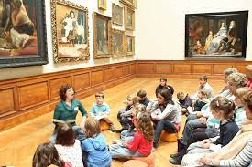
Картинная галерея –
ценностно-смысловое пространство
миров Культур

Slide 20
Смыслы не даются человеку произвольно, они должны им ответственно находиться (В. Франкл, с. 294).
«Сказка ложь, да в ней намек…» -размышление и собственное раздумие «…добрым молодцам урок».
Сказка выполняет роль не наставника, а партнера в совместном поиске смысла.
В.Тимофеев «Девочка с ягодами»
Какой личностный смысл имеет для ребенка данный портрет
Какой личностный смысл имеют ягоды для девочки?

Slide 21
Смыслы человек проживает сам:
в своих мыслях, переживаниях, намерениях, поступках, отношениях, творчес­ких делах и других «смысловых единицах жизни», которые должны быть включены в содержание обучения и воспита­ния [Е.В. Бондаревская]
Ю. Кротов «Запах Детства»
Какие ценности раскрыты художником?
Какой смысл детских отношений?

Slide 22
Для поиска смысла жизни особое значение имеют три группы ценностей:
«Я называю их ценностями творчества, ценностями переживания и ценностями отноше­ния.
3 основные пути, какими человек может найти смысл в жизни.
Первый — это что он дает миру в своих творениях;
Второй — это что он берет от мира в своих встречах и переживаниях;
Третий — это позиция, ко­торую он занимает...» В. Франкл , с. 285].
В.М. Васнецов «Ковер-самолет»
В чем смыслы жизни были у Иван-Царевича?
Какие ценности он проявил?

Slide 23
Ценности Бытия:
Ис­тина,
Красота,
Добродетель,
Простота,
Ясность…
[А.‑Г. Маслоу, с. 55].
А. Дейнека «Будущие летчики»
Определите ценности этих мальчишек?

Slide 24
Ценности извлечены из «результатов исто­рической и коллективной жизни рода», т. е. из самой мировой культуры [Г. Риккарт, с.46].
Б. Кустодиев «Масленица
Откройте скрытые ценности в этой картине

Slide 25
Эмоции — канал, по которому педагог может проникать в смысловую сферу ребенка.
П. Ренуар «Детский день»
Откройте смыслы жизни девочек и мамы
Как откроете ребенку свои эмоции?

Slide 26
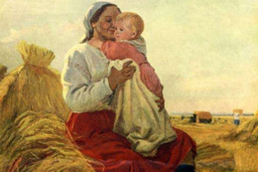
Технологии открытия и постижения ценностей и смыслов живописи
Понятие | ЗНАКИ |  | Ценность | СМЫСЛЫ |  | Рефлексия/оценка/ баллы/ показатели
 | Образ | Символ |  | Признаки | Знаки
Мама |  |  | Красота
 |  |  | Значение (Польза) |  |  | 5 ЗН 3 УМ

Slide 27
Творческое задание
№ МБДОУ, город/село, область | ОО ФОП | Инновационный трек (направление, вид деятельности, уклад и др.) | Цель | Формат реализации (проект, программа, инновационная площадка, культурные практики и др.) в контексте ФОП | Ожидаемый результат
МАДОУ № | Художественно-эстетическое развитие (60% «От рождения до школы» под ред. Н, Веракса, раздел художественно-эстетическое развитие) и 40% парциальная программа «Ребенок в истории и культуры Дона» под ред. Р.М. Чумичевой) | Изменение уклада МБДОУ | Наполнение пространства МБДОУ ценностно-смысловыми аспектами | Инновационная площадка «Ребенок в мире культуры» Разработка авторской программы «Маленькие и большие смыслы» Разработка технологии формирования функциональной грамотности дошкольников Создание матрицы нравственно-эстетических отношений | Проекты занятий по художественно-эстетическому развитию Модульно-тематическое содержание программы «Маленькие и большие смыслы» Технологии художественно-эстетического развития

Slide 28
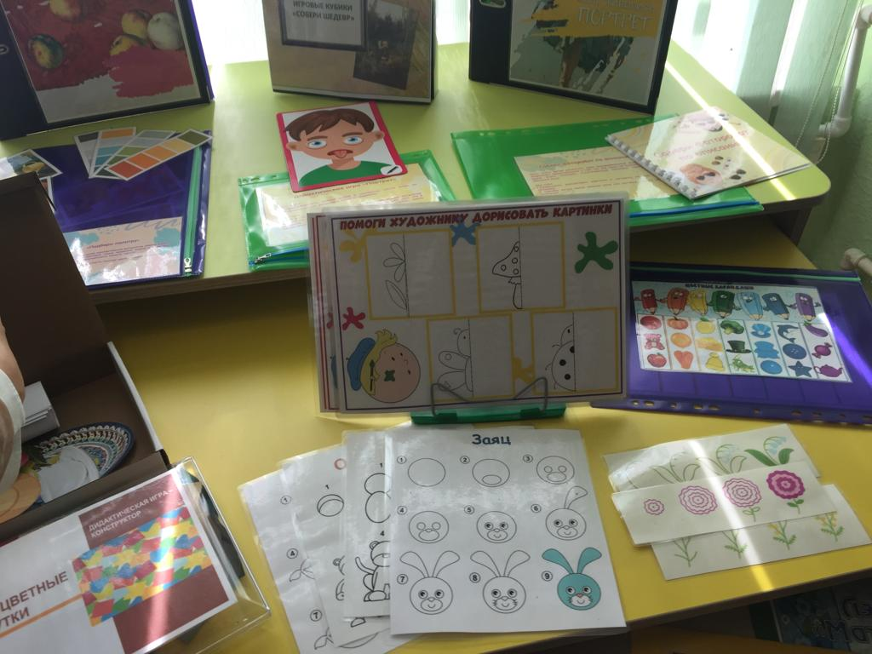

Slide 29
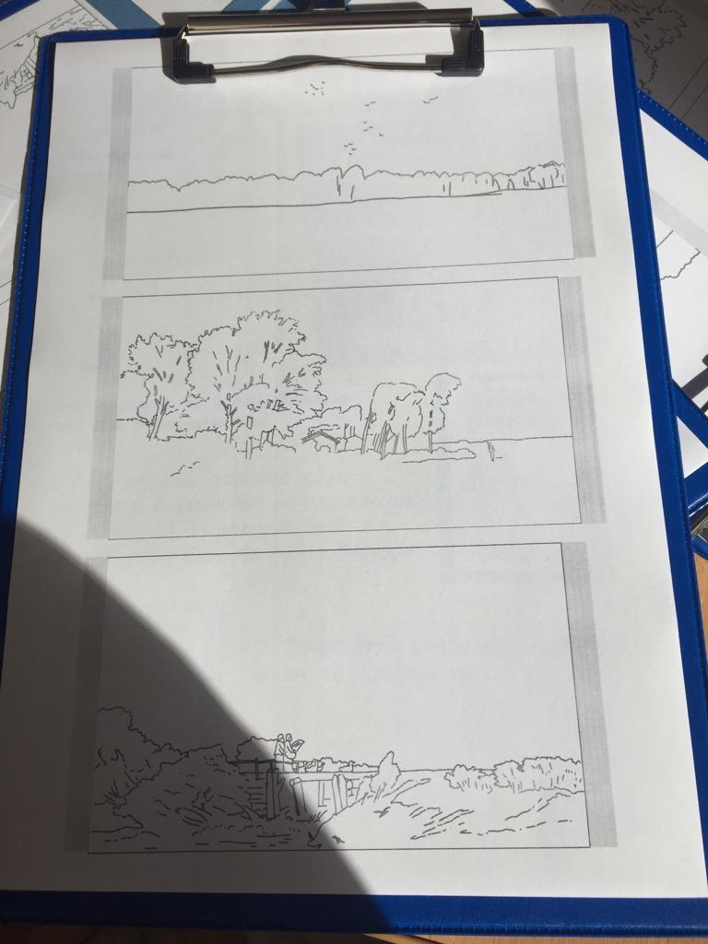

Slide 30
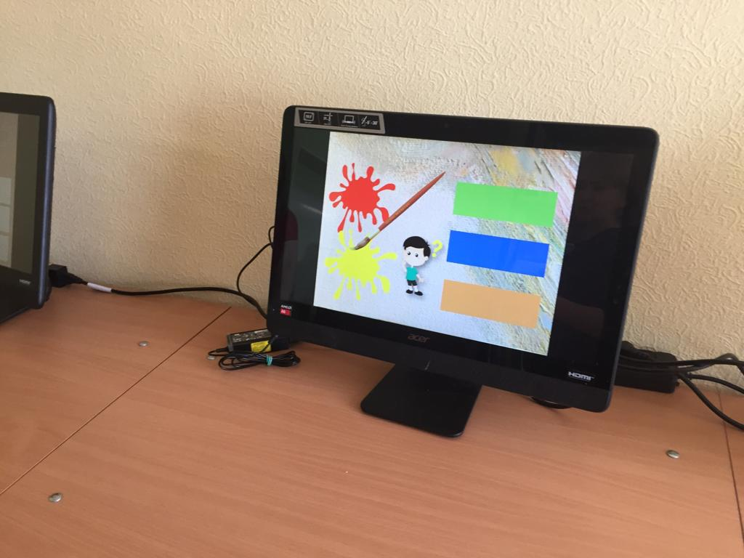

Slide 31
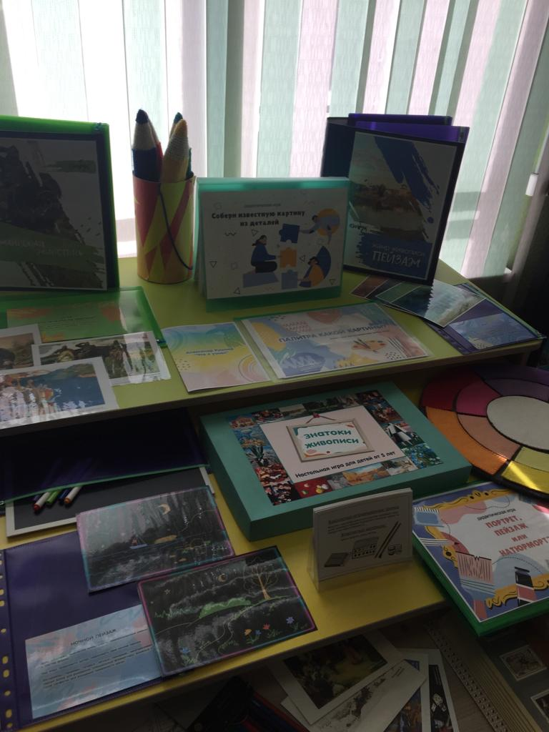

Slide 32
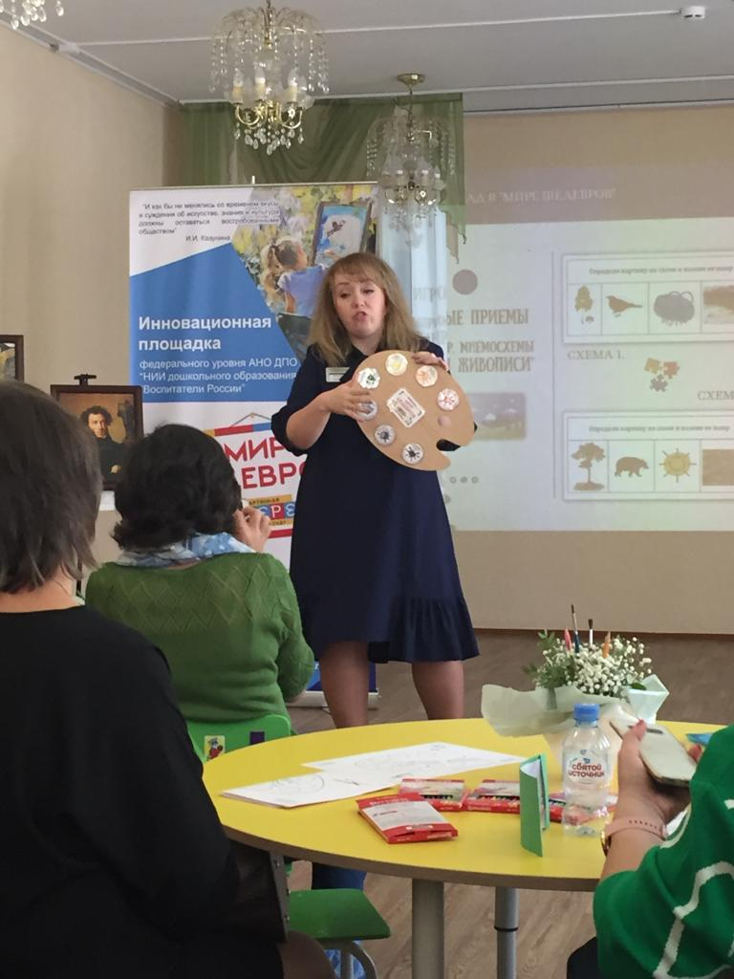

Slide 33
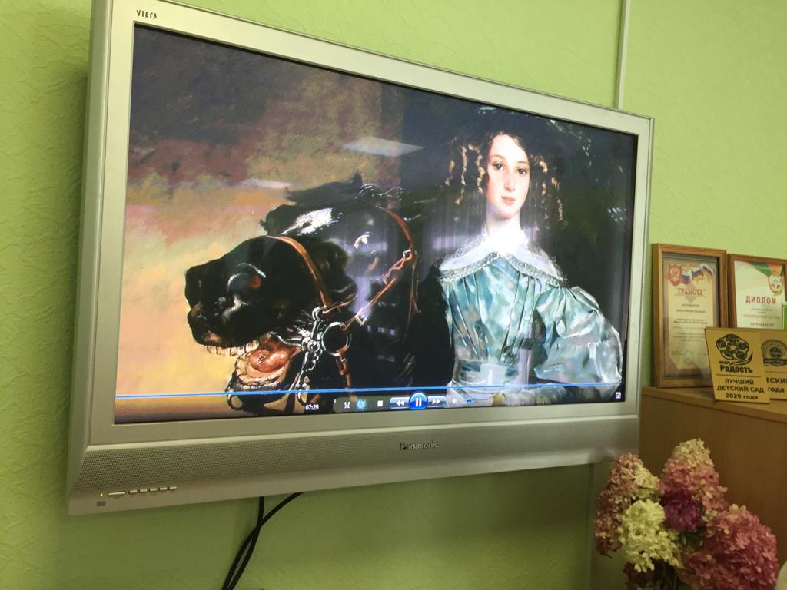

Slide 34
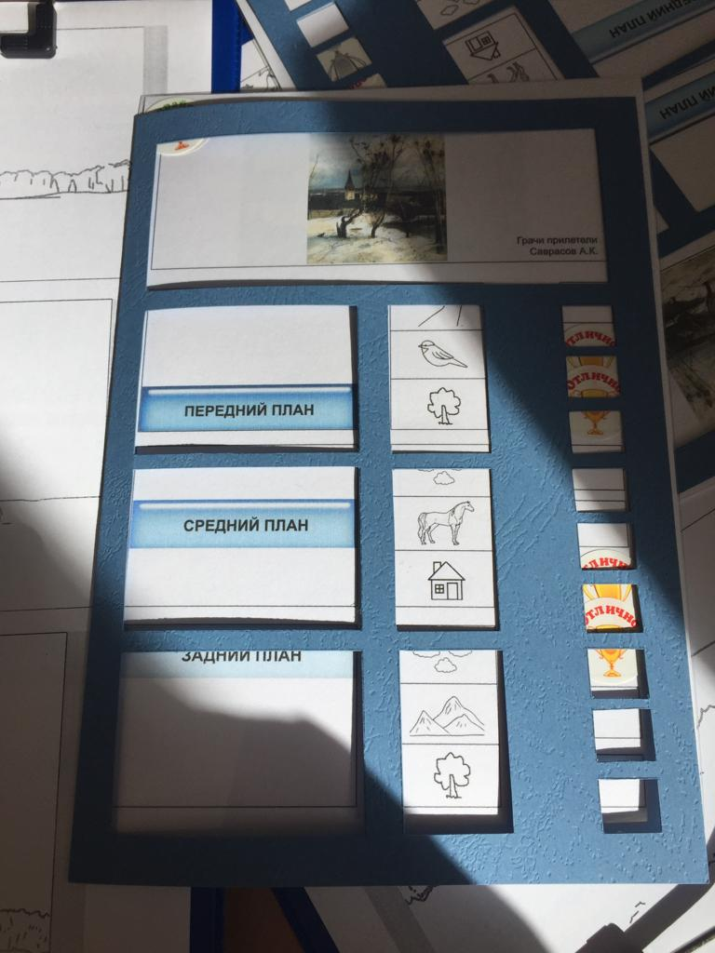

Slide 35
Благодарю за внимание!

